Slide 1

Доставка пиццы
Выполнил: Студент группы ЭВМ 3-1
Попов Т.А.
Руководитель:Егорова А.А.

Slide 2





Используемые программы
CSS
HTML
JavaScript
phpMyAdmin
PHP

Slide 3
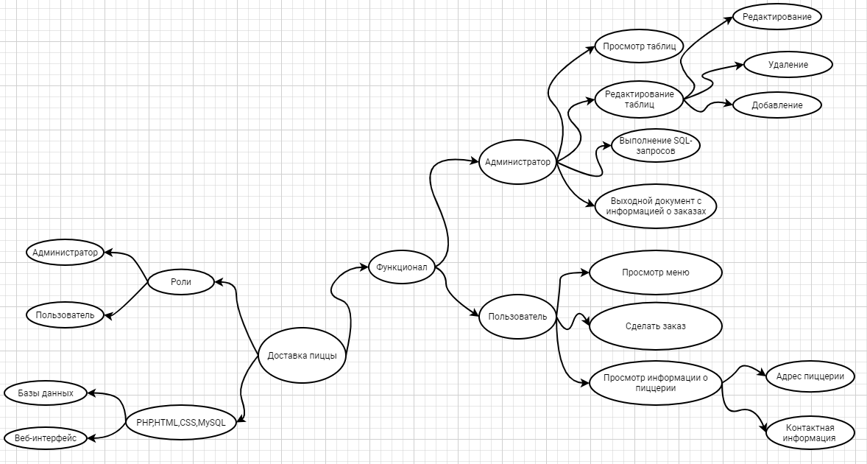
Интеллект-карта системы

Slide 4
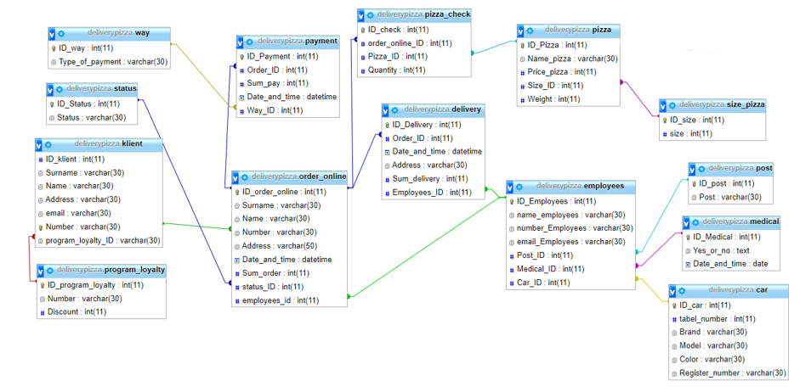
Логическая структура БД

Slide 5
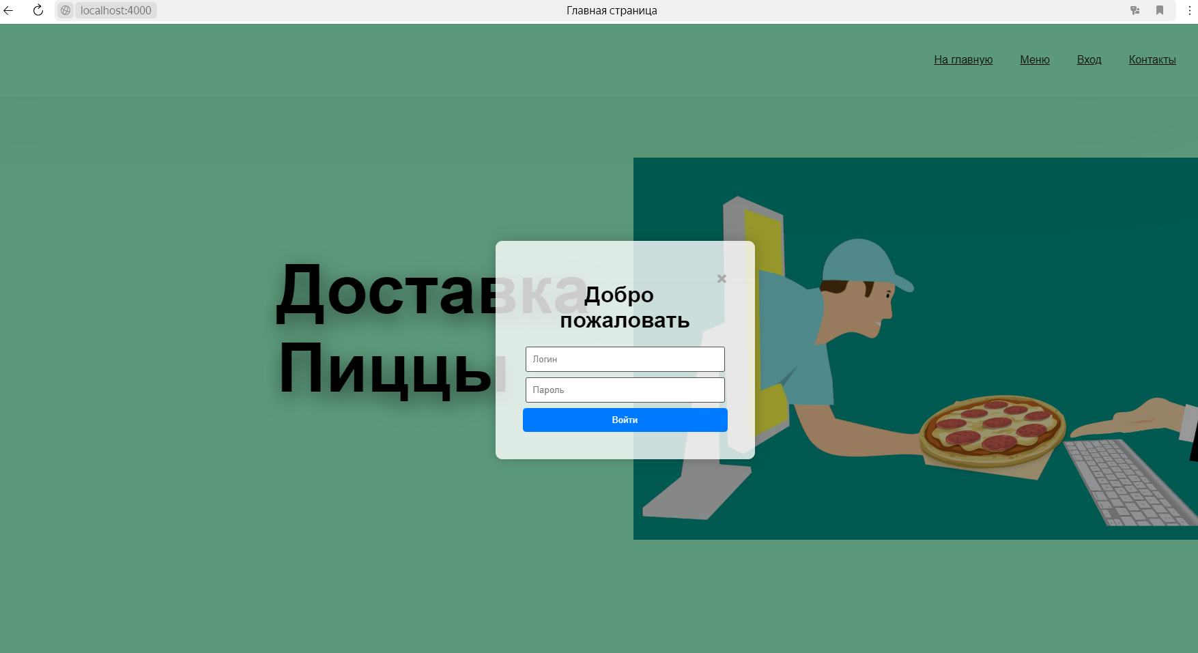
Авторизация на сайте

Slide 6
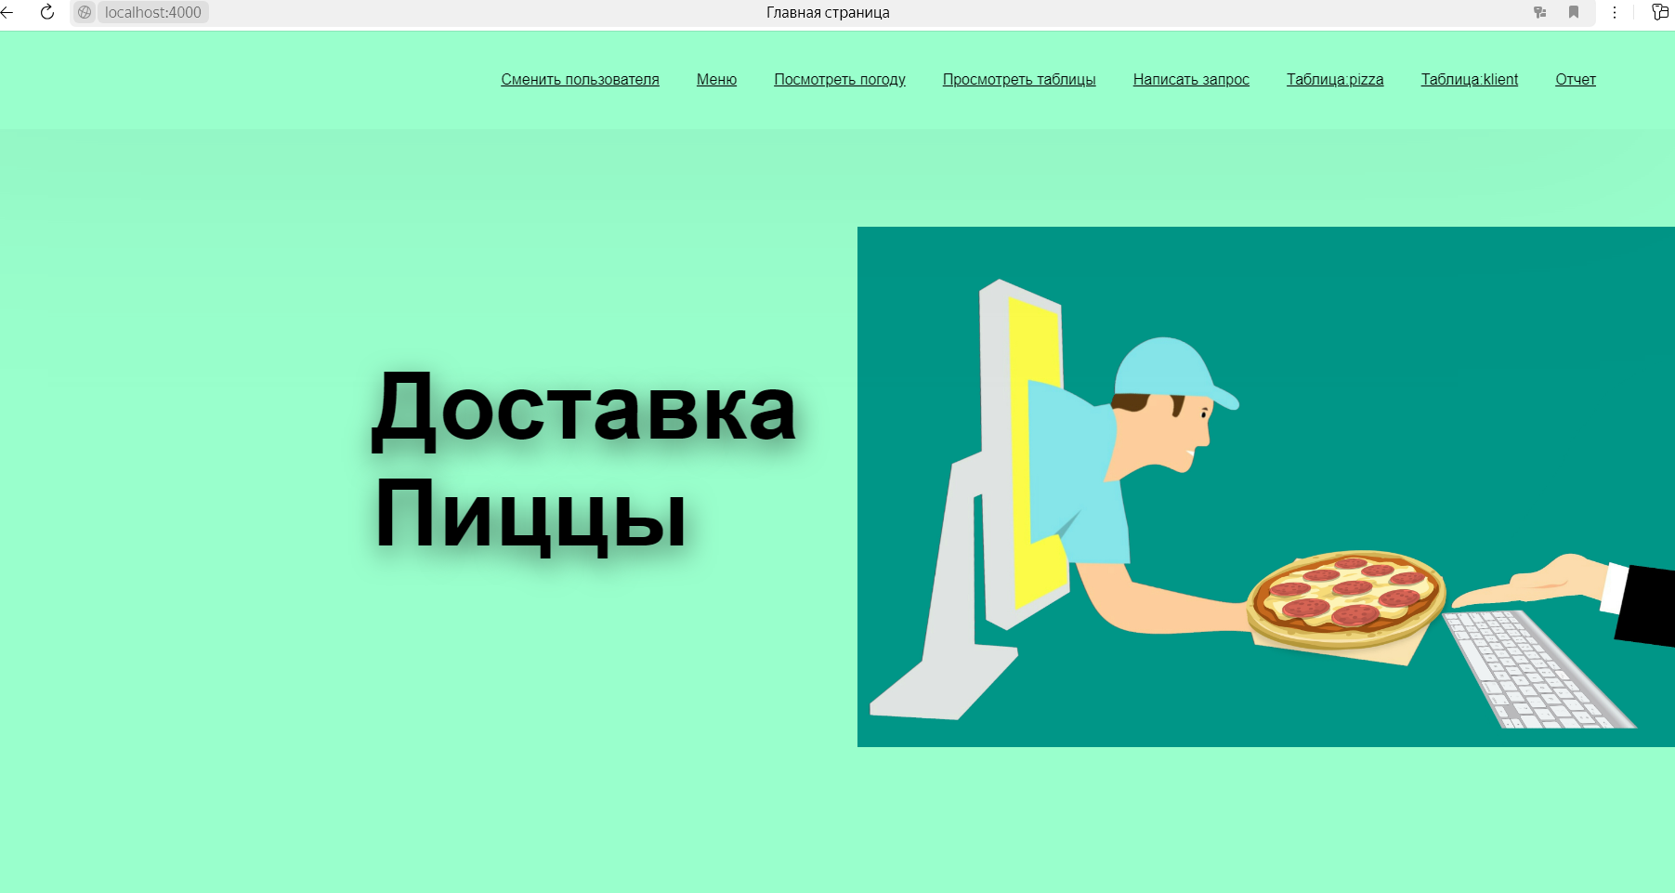
Страница администратора

Slide 7
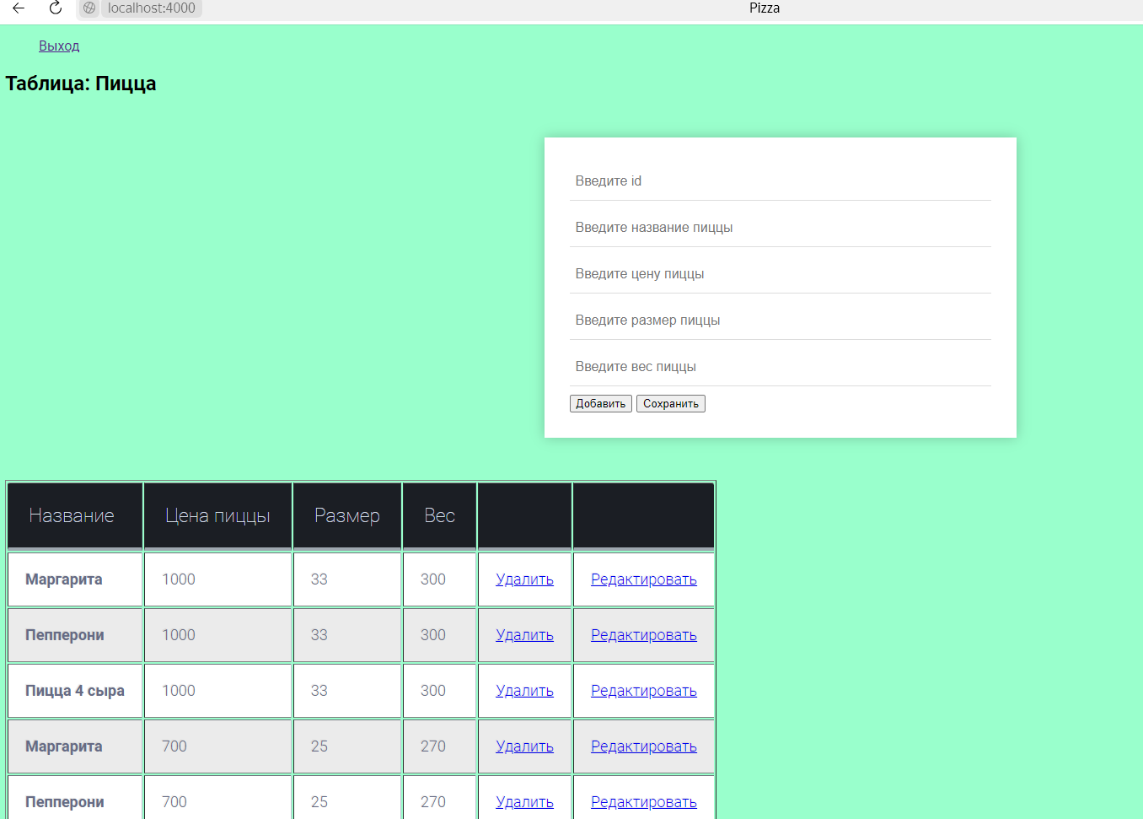
Вкладка с таблицей “pizza’

Slide 8
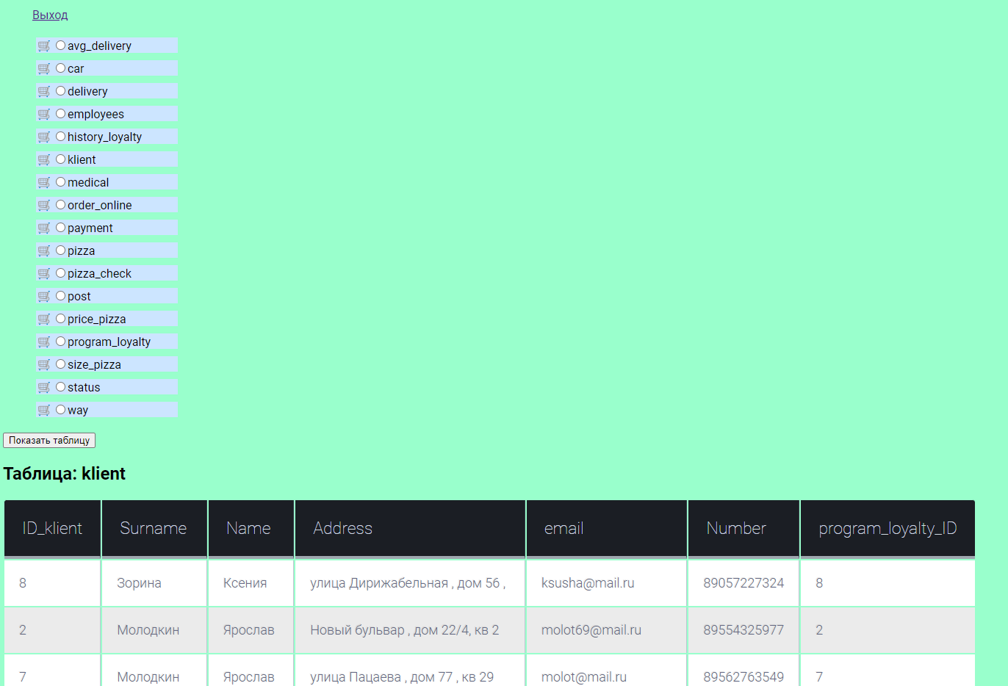
Вкладка с просмотром таблиц

Slide 9
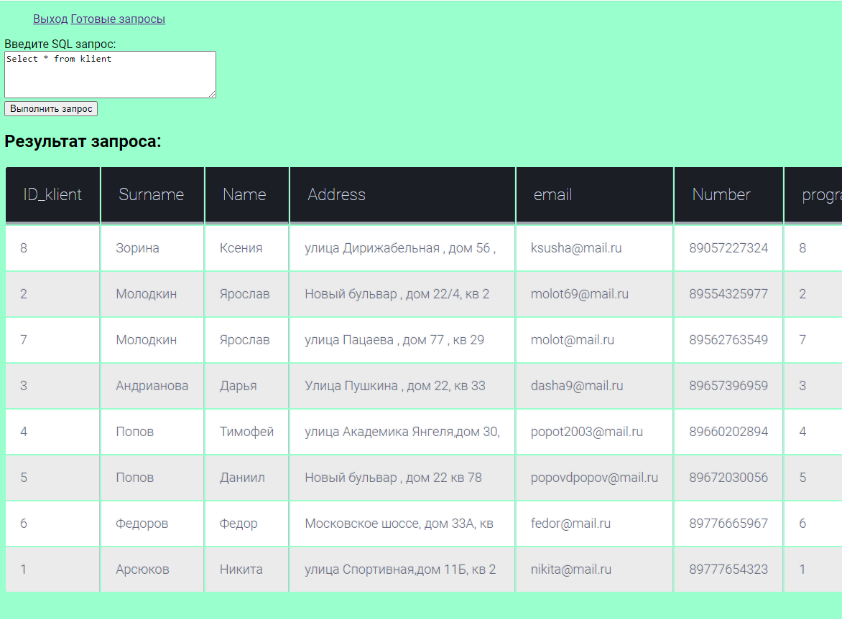
Вкладка для написания запросов

Slide 10
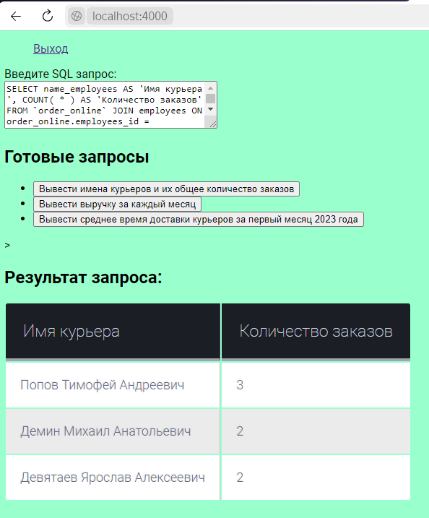
Вкладка с готовыми запросами

Slide 11
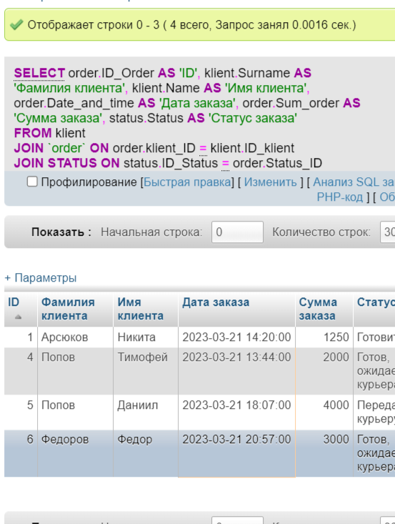
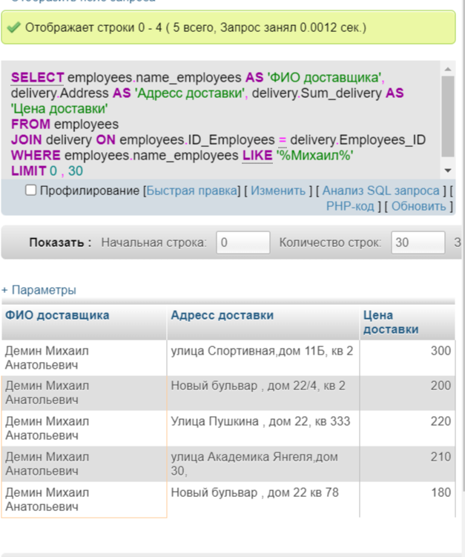
запросы
Вывести заказы за 21 марта (рис. 1).
Вывести адрес и сумму доставки доставщика с именем Михаил.(рис. 2).
(рис.1)
(рис.2)

Slide 12
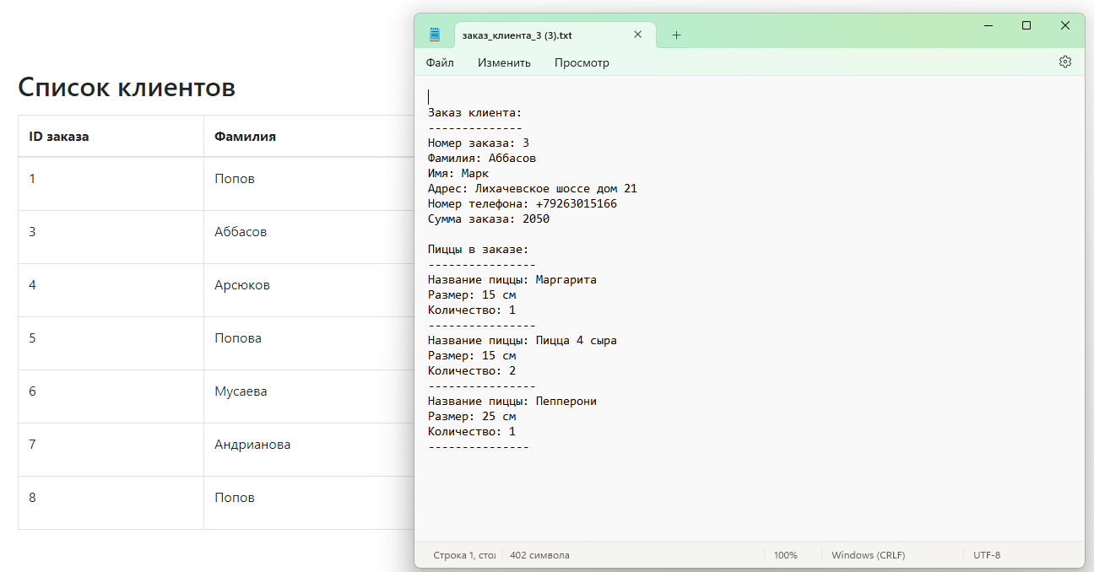
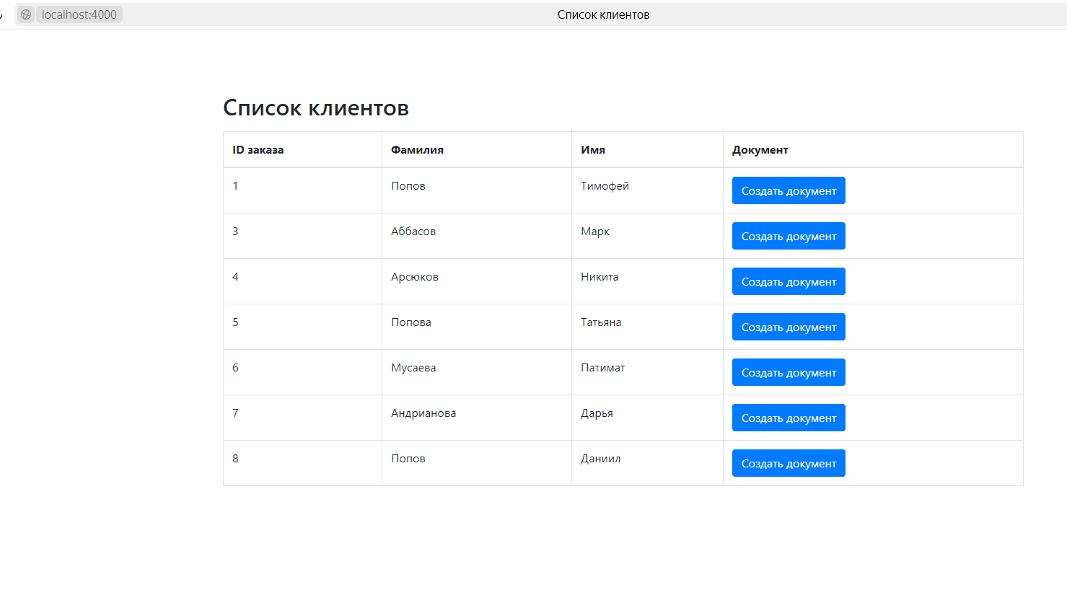
Выходной документ

Slide 13
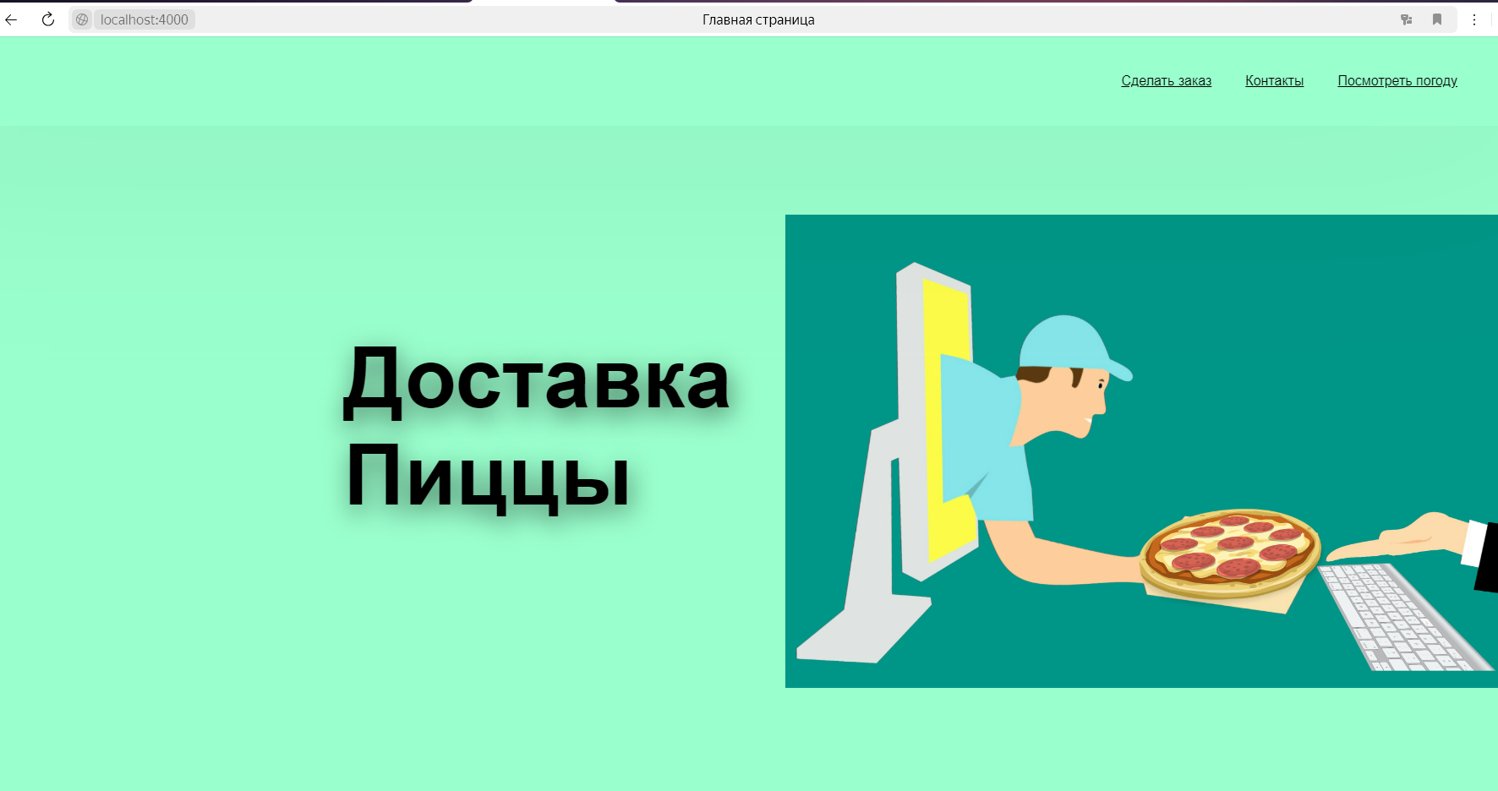
Интерфейс пользователя

Slide 14
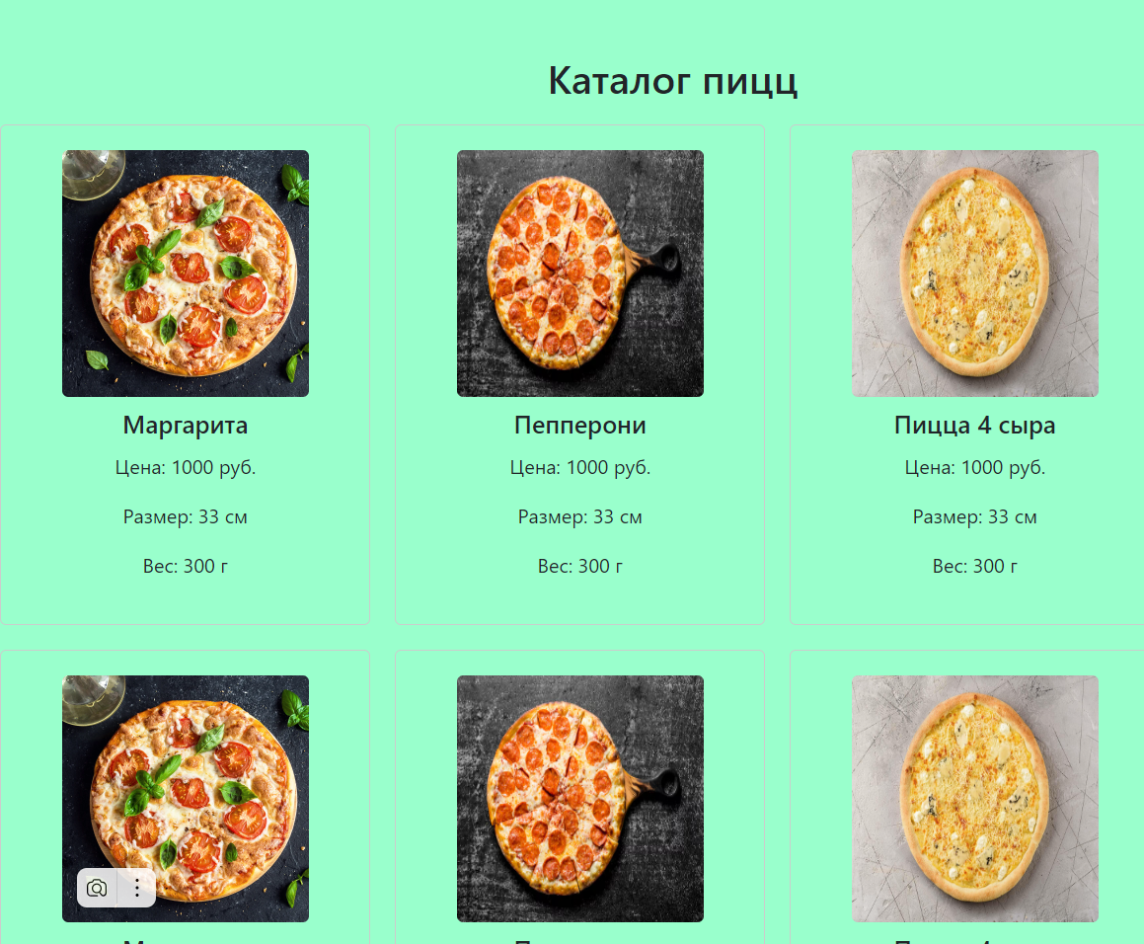
Каталог пицц

Slide 15
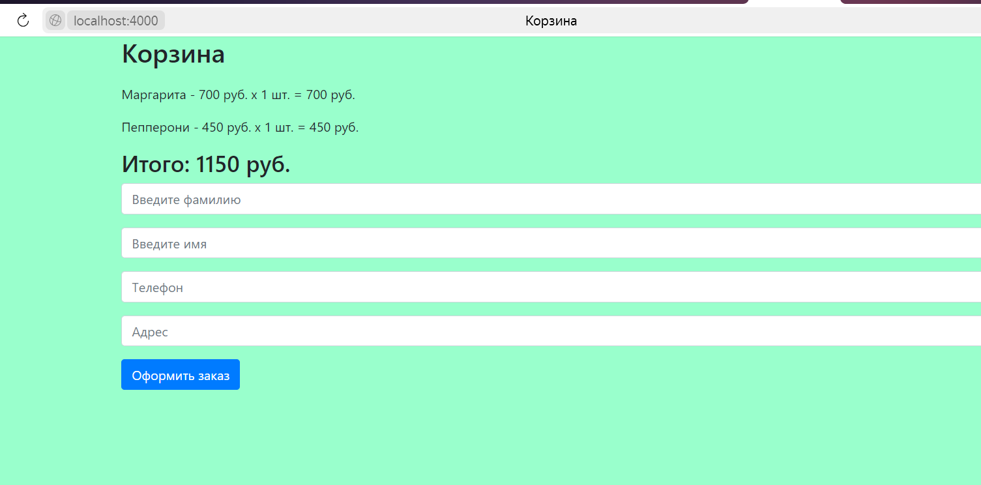
Корзина

Slide 16
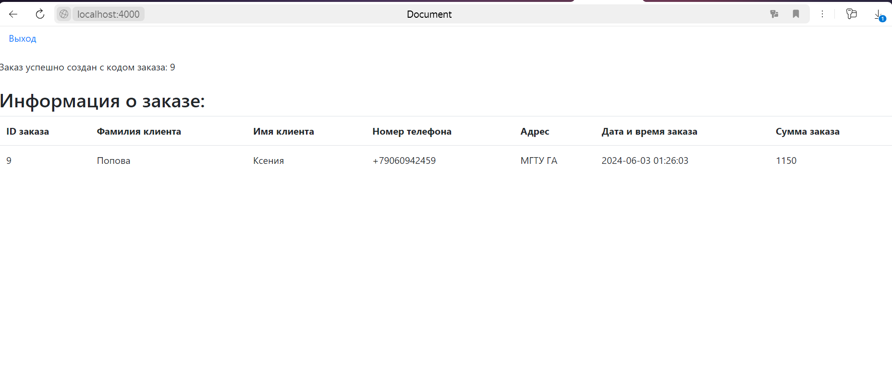
Заказ

Slide 17
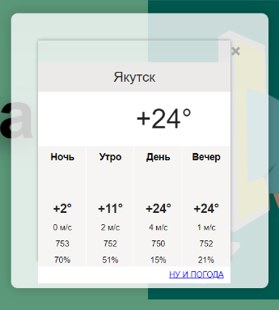
API-Функция

Slide 18
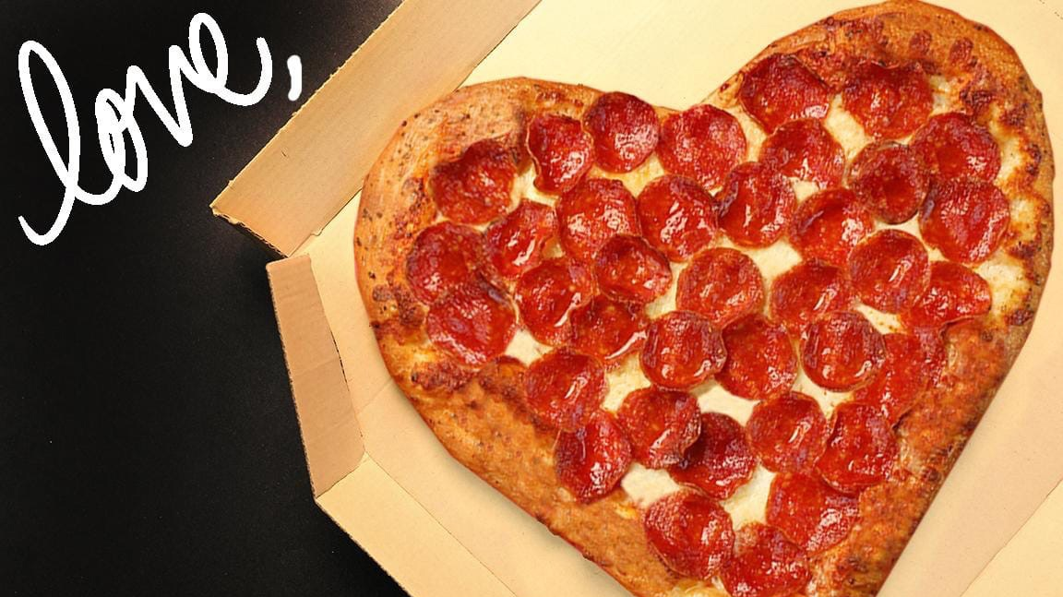
Спасибо за внимание!!

